Slide 1

MSIT150第一組
WantWant 職缺媒合平台
組長：湯采榛 組員：冉光瑄、洪于捷、蔡佩璇 潘承譽、張詠勛
Notes:
各位長官，大家好！
我是資展國際MSIT150這一屆第三組的組長湯采榛，
我們的專題網頁名稱叫WantWant，是一個提供職缺媒合暨溝通的平台。
以下是我們小組成員，總共六位。

Slide 2
目錄
01 專題背景
02 網站架構與使用技術
03 小組分工與報告
04 功能介紹與成果演示
05 附錄－各功能詳細畫面
Notes:
今天的說明會依據目錄所列的項目，
帶到專題背景、架構、分工，
那最後重點會放在我們的功能介紹與成果演示。

Slide 3
01 專題背景
Notes:
首先是專題背景

Slide 4
關於WantWant
設計理念：
擁有「接案」及「委託」雙向功能，提供更多元化的工作機會。同時提供管理工作及履歷、聊天室等網站功能
使用者：
會員(可同時為接案者、發案者、專家)、 網站管理員
Notes:
關於WantWant，我們的設計理念是…(唸PPT)，使用者類型總共有會員，包含…(唸過去)

Slide 5
02 網站架構與使用技術
Notes:
再來，網站架構與使用技術

Slide 6
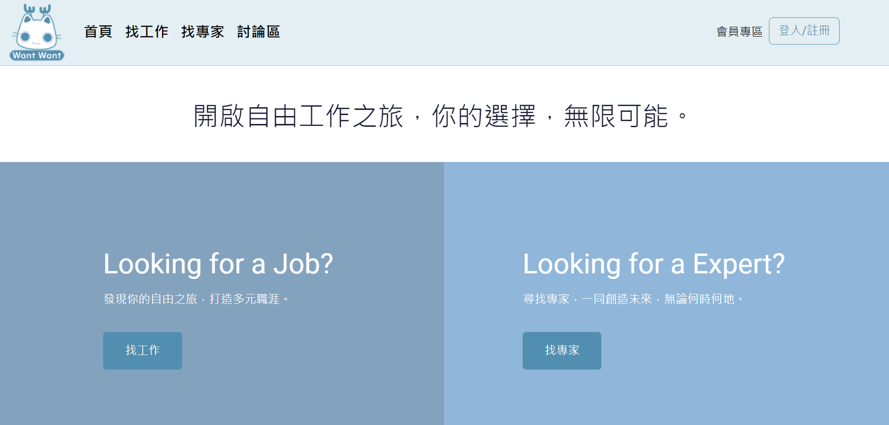
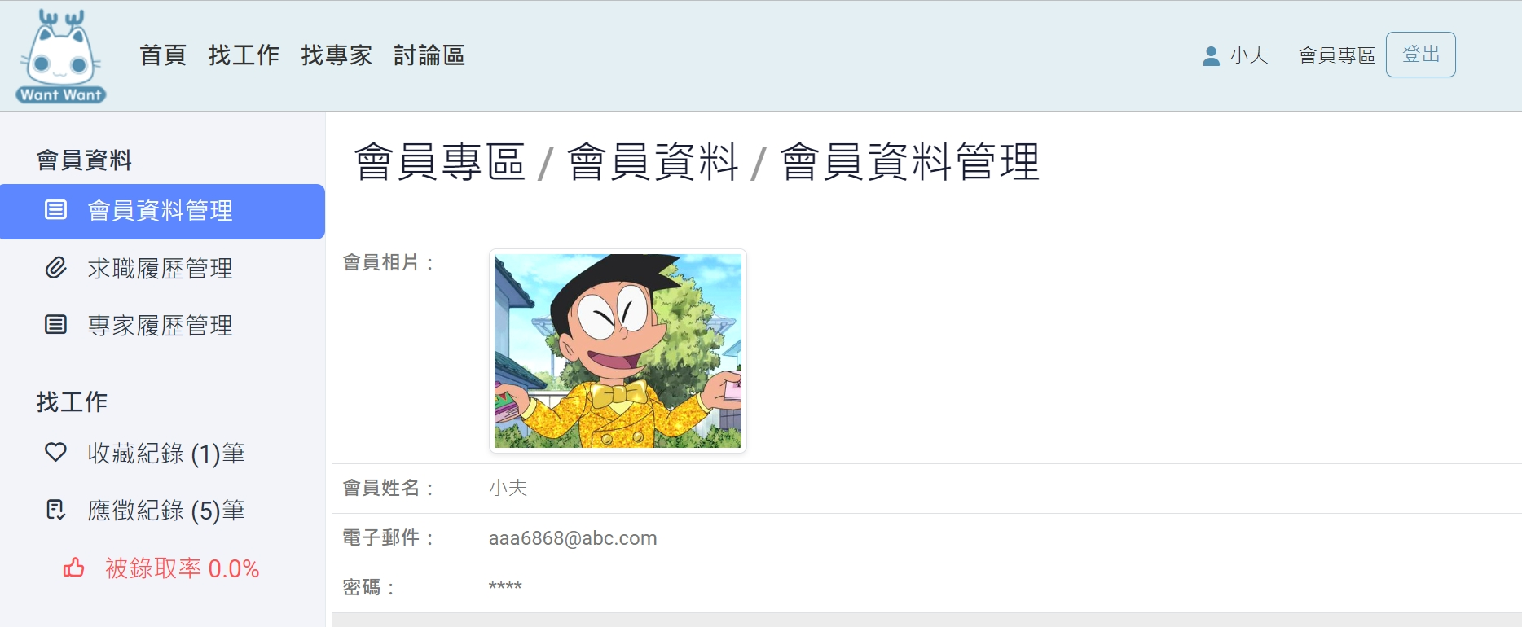
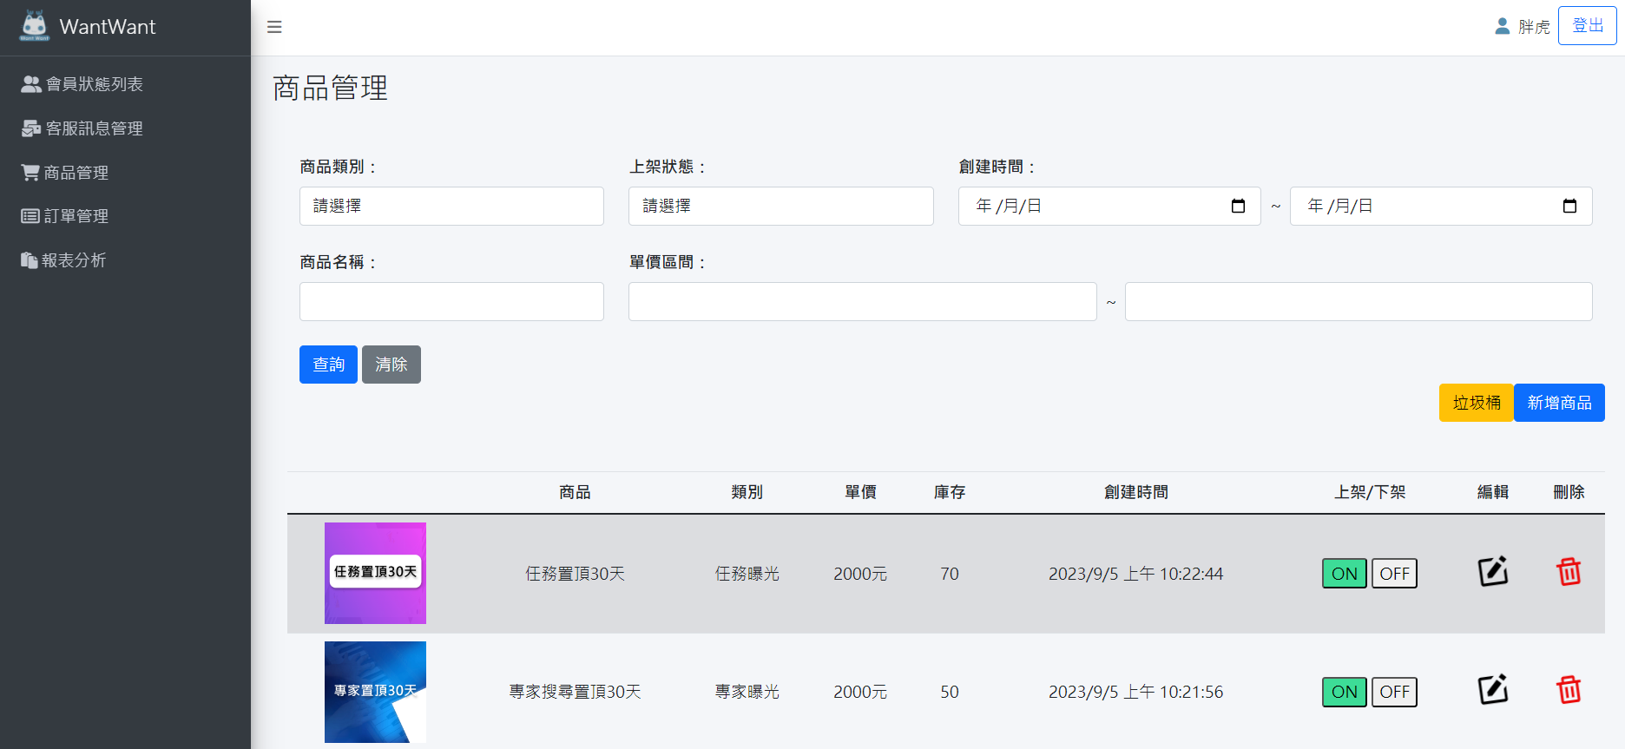
專題網站架構
前台►使用者：會員、非會員
找工作
找專家
討論區
會員登入
會員註冊
前台
會員專區
會員專區►使用者：會員
會員資料管理
發案/錄取作業
專家成案紀錄
收藏應徵紀錄
發布文章管理
商城
網站管理員後台
網站管理員後台►使用者：網站管理員
商品管理
訂單管理
報表分析

Slide 7

網站角色說明 1/2
人物介紹：A夢 精通手工藝、金工
☺接受小夫的委託並完成任務，委託過程都可一對一溝通
☺斜槓A夢分身乏術，於是刊登任務請民間高手協助完成
☺小夫應徵了A夢刊登的任務，雙方可同時是發案者及委託者
人物介紹：小夫 曾得過模型大賽冠軍
☺想送禮的小夫在WantWant平台看到精通手工藝的專家A夢
小夫很喜歡A夢的作品，於是委託A夢製作禮物
☺委託完成後，很會製作模型的小夫也新增專家履歷變成專家
☺想多賺零用錢的小夫也開始接案

Slide 8
網站角色說明 2/2
會員
可發案
可錄取
可婉拒
可接案
可接委託
可收藏工作
可投履歷
可一對一聊天
可發布/回覆文章
可新增專家履歷成為專家
☺小夫委託A夢
☺自己也成為專家
☺應徵A夢發的任務
☺A夢收到小夫委託
☺自己也刊登任務
☺之後也想接任務
成為會員後即可使用發案及接案雙向功能
若有一技之長的會員也可新增專家履歷成為專家
會員可同時為發案者、接案者，並具備專家身分
在發案及接案同時，可使用聊天室即時溝通

Slide 9






















專題使用技術 1/2
前端
伺服器
後端
框架及編譯
版本控制
資料庫
套件
工具
Notes:
這個是我們網站實做專題網站所使用的技術，有分…(唸一遍)

Slide 10
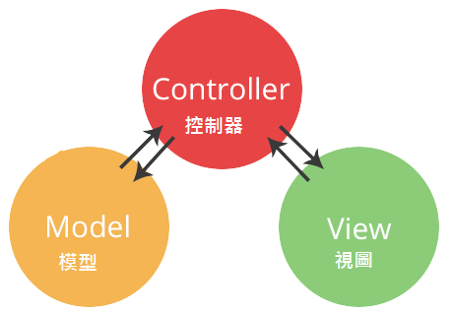




專題使用技術 2/2
拜訪
網站
搜尋引擎
抓取
資料中心
索引
分析→過濾 解析→排名
展示
使用者

Slide 11
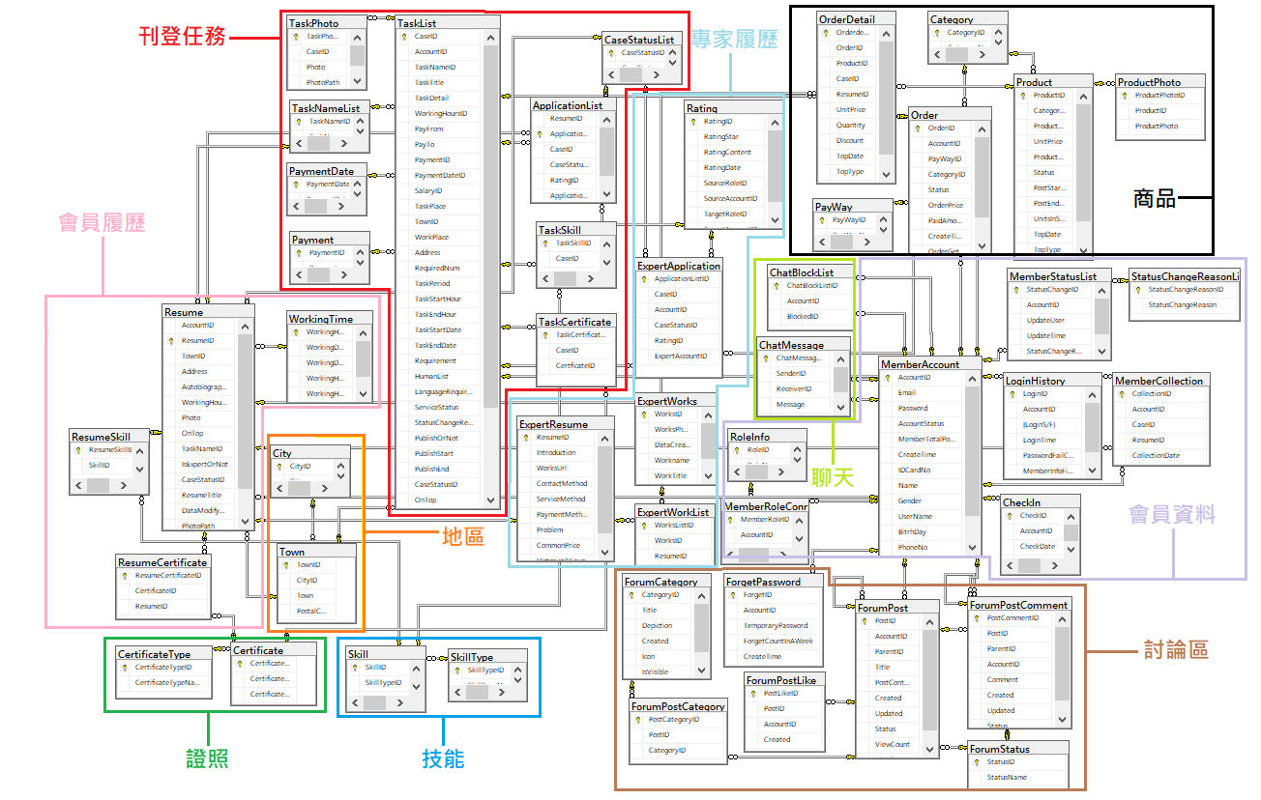
資料庫結構
Notes:
依據前張架構圖所列的功能，我們的資料庫架構如這頁所示，共22個table。

Slide 12
03 小組分工與報告
Notes:
再來是小組分工與報告

Slide 13
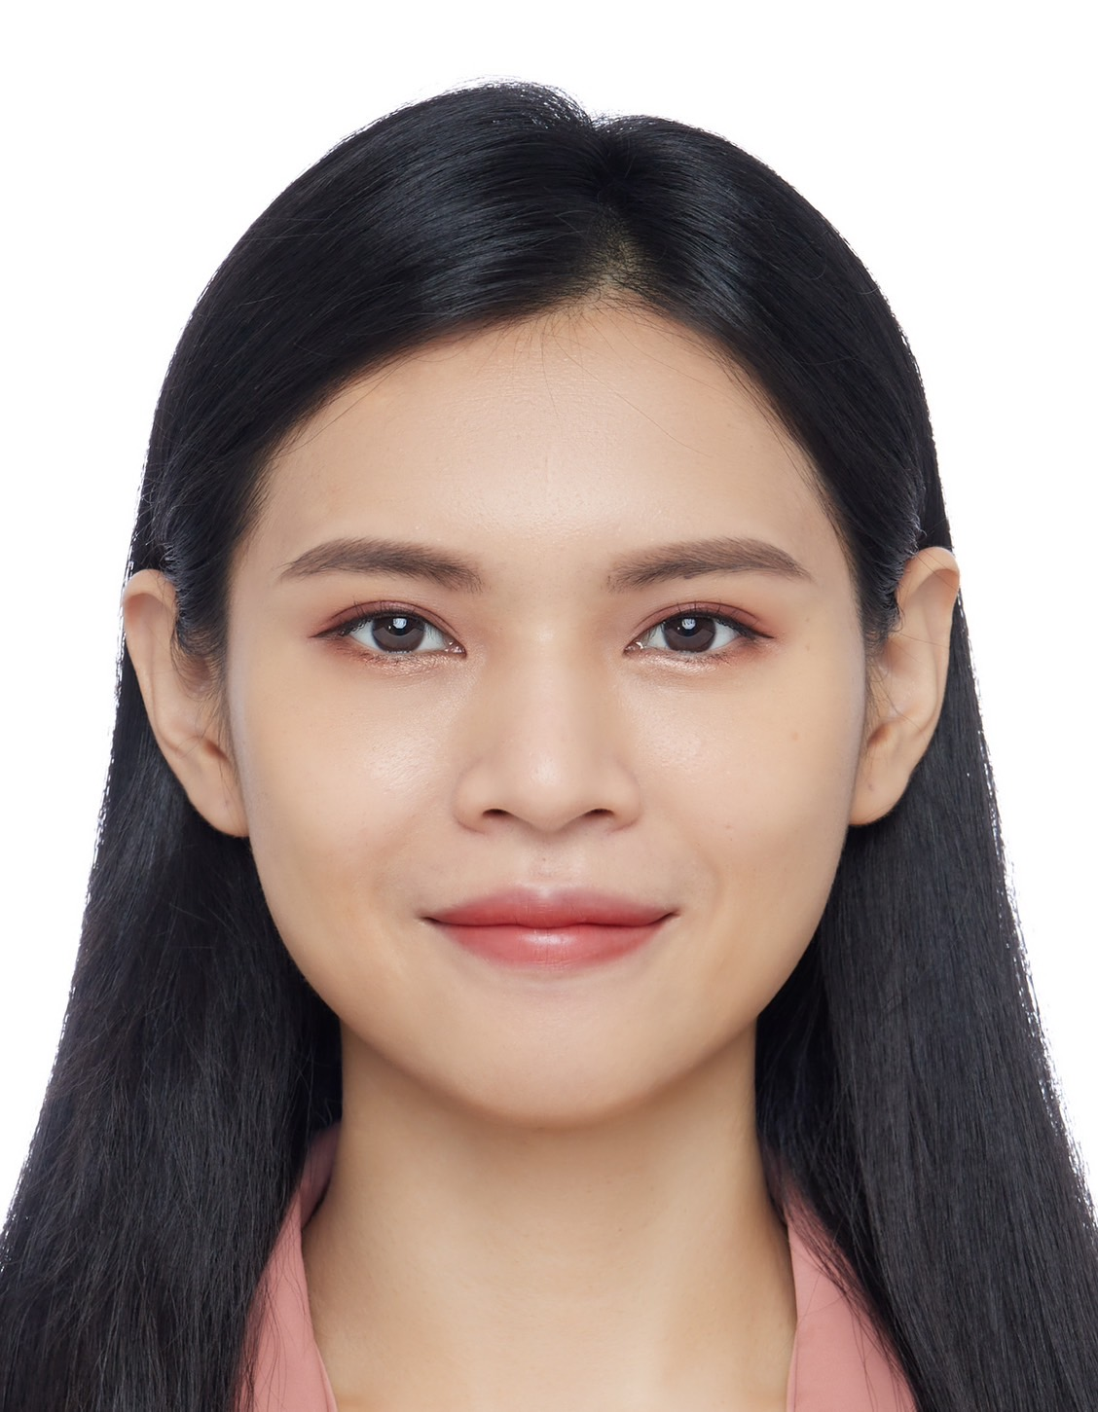
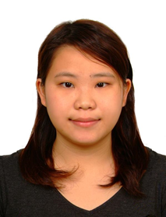
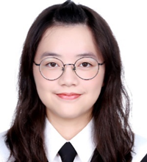
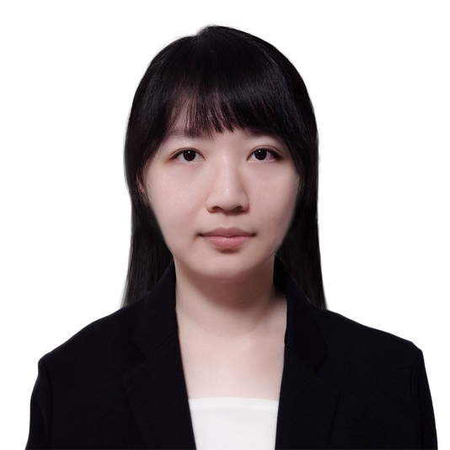
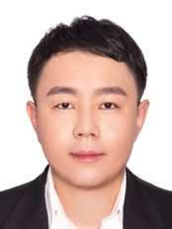
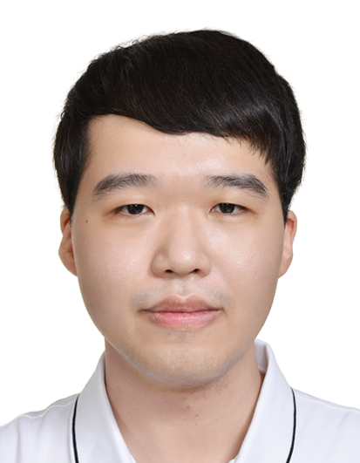
組員分工與報告
組長：湯采榛
組員：冉光瑄
組員：洪于捷
找工作詳細頁面
發案工作相關
前後端美化
規劃統籌
找專家詳細頁面
專家成案管理
專家評分管理
會員註冊登入
找專家搜尋頁
專家履歷管理
組員：蔡佩璇
組員：潘承譽
組員：張詠勛
討論區
一對一聊天室
發布文章管理
購物商城
商品上架
商品管理
找工作搜尋頁
求職履歷管理
應徵、收藏工作
Notes:
這個是我們小組分工及接下來要跟各位報告的項目總覽，我的部分是負責發案工作、前端美化和規劃統籌。

Slide 14
04 功能介紹與成果演示
Notes:
最後，功能介紹與成果展示

Slide 15
謝謝各位老師的指導
特別感謝
張佑晨 老師 紀宜昕 老師
錢曉明 老師 蔡捷雲 老師 張至寧 老師 陳智揚 老師
王孝弘 老師 王寧疆 老師 王芳芳 導師 及資展全體人員
Notes:
那我們組的報告到此結束，謝謝各位長官!

Slide 16
感謝聆聽

Slide 17
05 附錄－各功能詳細畫面
Notes:
最後，功能介紹與成果展示

Slide 18
會員系統
前台：註冊、登入、登出流程
會員專區：註冊人員、登入登出
專家相關
前台：找專家搜尋頁(搜尋、排序、置頂)
會員專區：專家履歷管理(新增、刪除)
組員 洪于捷
Notes:
首先，介紹的是于捷負責的會員系統~

Slide 19
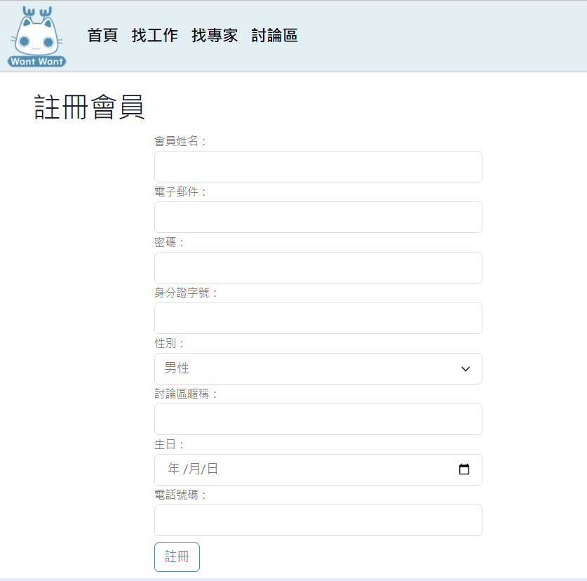
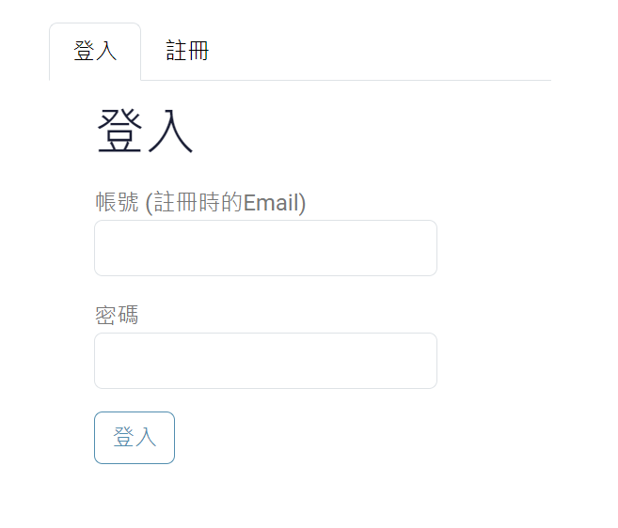
會員系統
會員可直接登入
非會員可於前台註冊會員

Slide 20
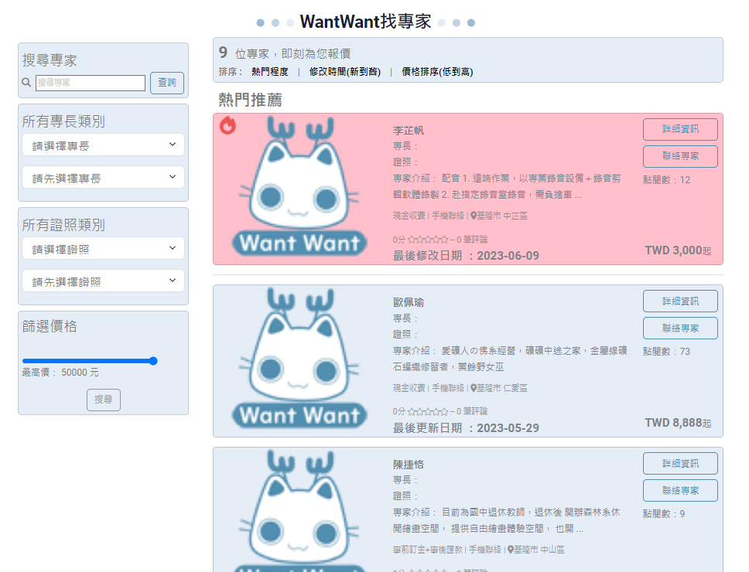
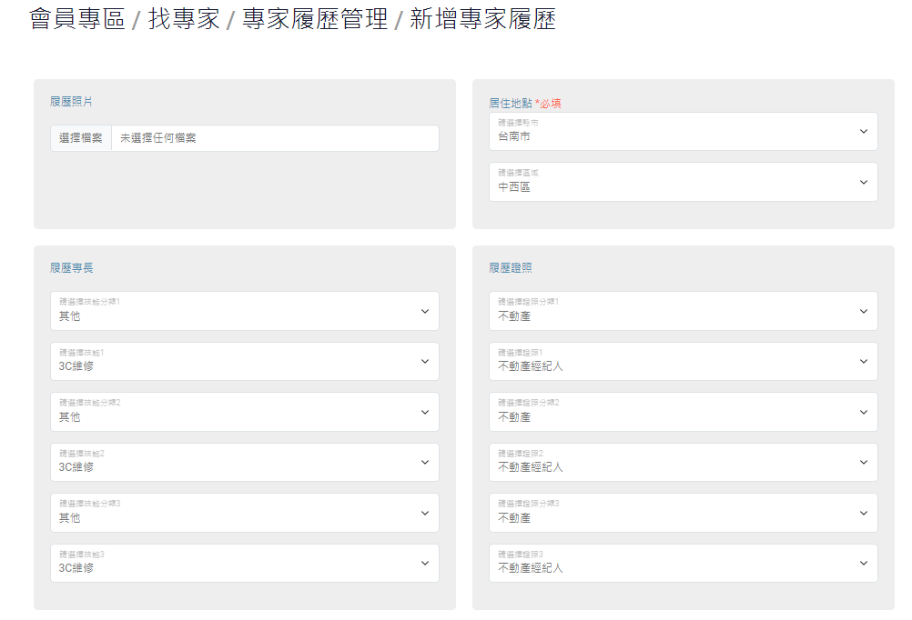
專家相關
下方新增專家履歷後即可成為專家
並於右方首頁找尋到相關資訊

Slide 21
找專家相關
前台：
專家詳細資訊、委託單(新增)
會員專區：
專家成案紀錄(查詢、修改、新增)
評價管理(新增、查詢)
組員 冉光瑄
Notes:
接下來要介紹的是政嶽負責的商品/訂單/繳費管理系統和課程及班級管理系統，
(登學生)
進入右上角的課程選購，可以看到我們的課程商品頁面。
(登Admin)
後臺這邊，對應的是我們課程清單，那我們的商品是以中小學課後輔導班為主，
所以依照年度分為上下學期，那這邊中間橘色亮燈代表他們每週上課的時間，
這邊是使用Ajax技術，後台人員可以即時更改授課時間、圖片、上下架。
(登學生)
那前台這邊就可以看到剛才那筆課程資訊。
(登Admin)
那我這邊示範建立新商品，一鍵輸入後按create，
建立後進到班級頁面，有一筆對應的課程被建立出來，
那這邊也是使用ajax技術，可以即時更改授課教室等資料，那這邊可以看到目前報名人數為0，
到商品列表更新為上架。
(登學生)
那前台這邊我們可以透過條件篩選(高中/英文)，點擊加入購物車，
已經加入過購物車的商品再點一次會提醒已經在購物車了，
購物車的資訊這邊統一存在session中，重新整理後，他還是會在，
點擊Buy Now，進入再次確認購買的頁面這邊，
有全選的按鈕和取消全選的按鈕，那也可以逐一移除商品或還原，
選擇衝刺那筆下單可以進到綠界的畫面，那這邊就不特別演示操作過程。
(測試卡號 : 4311-9522-2222-2222，安全碼 : 222，有效期限：12/25)
那這邊結帳過的課程就會放在下方「已擁有的課程」，避免讓重複選購的問題。
(登Admin)
只要有購買過，首頁這邊就會有購買紀錄資訊。
那後台管理系統也可以在訂單和訂單名細頁面查看到交易紀錄，
有結帳的才會顯示已購買，並可以排課。
(登學生)
有排課的項目會顯示在學生首頁的班級資訊。

Slide 22
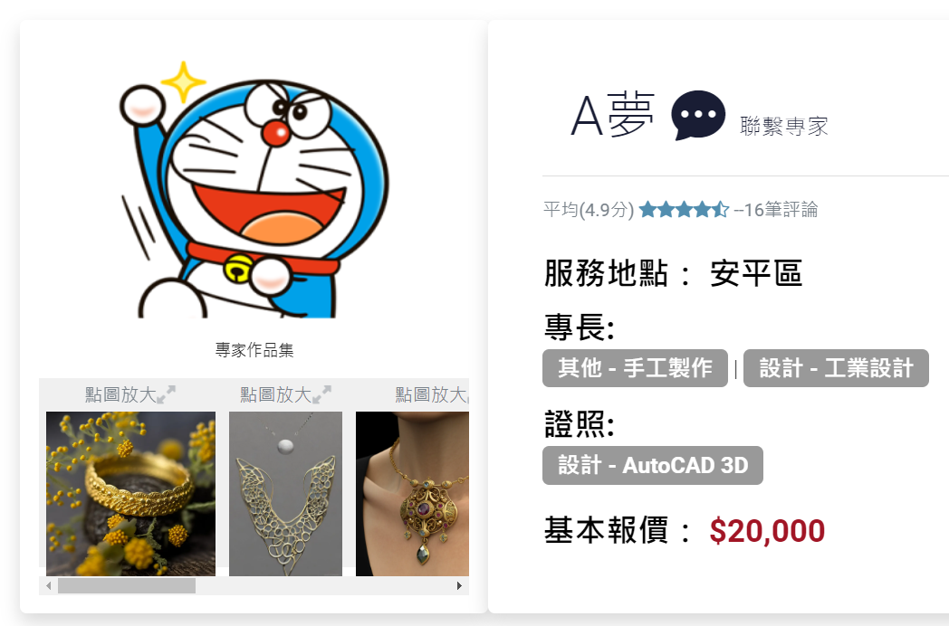
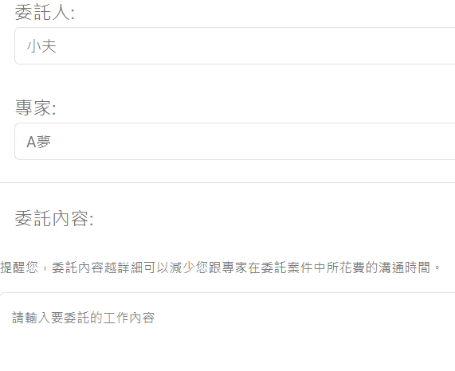
找專家相關
點選專家履歷後可進行委託

Slide 23
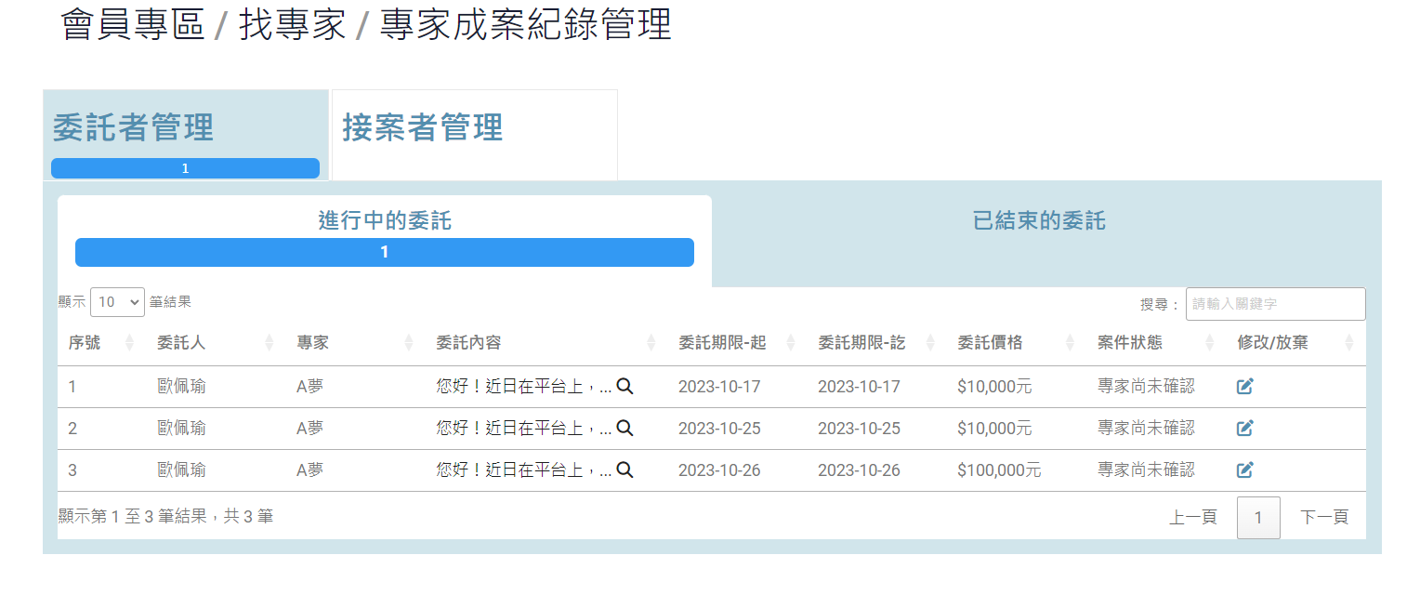
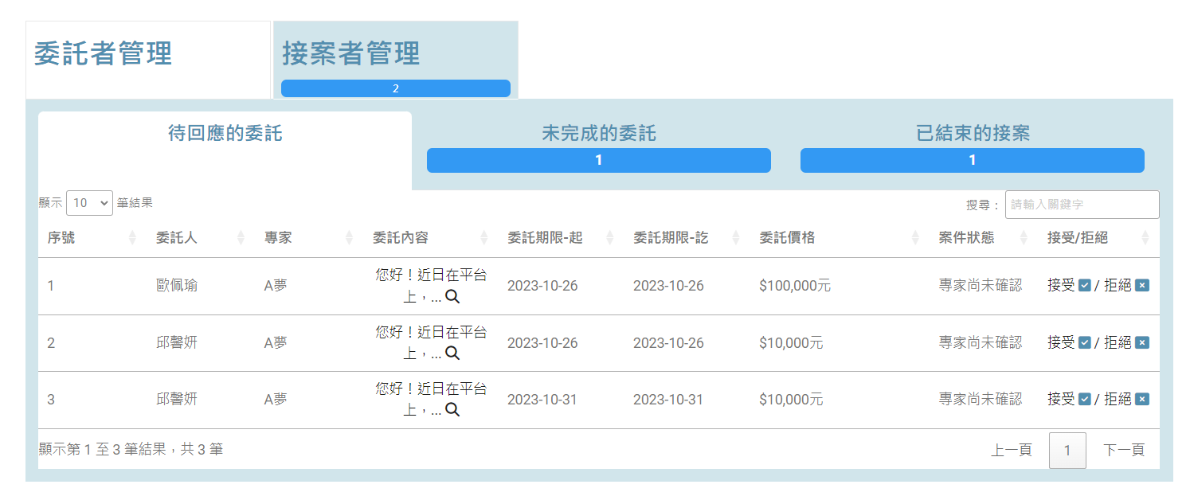
找專家-專家成案紀錄
進行修改後 會跳出及時通知
委託者及接案者皆可至此管理委託
案件完成可給予專家評價

Slide 24
討論區
前台：討論區(新增、回覆)
會員專區：發布文章管理(新增、修改、刪除)
一對一聊天系統
前台：一對一即時聊天
組員 蔡佩璇
Notes:
再來介紹文萱報告的首頁快速選單功能和成績系統

Slide 25
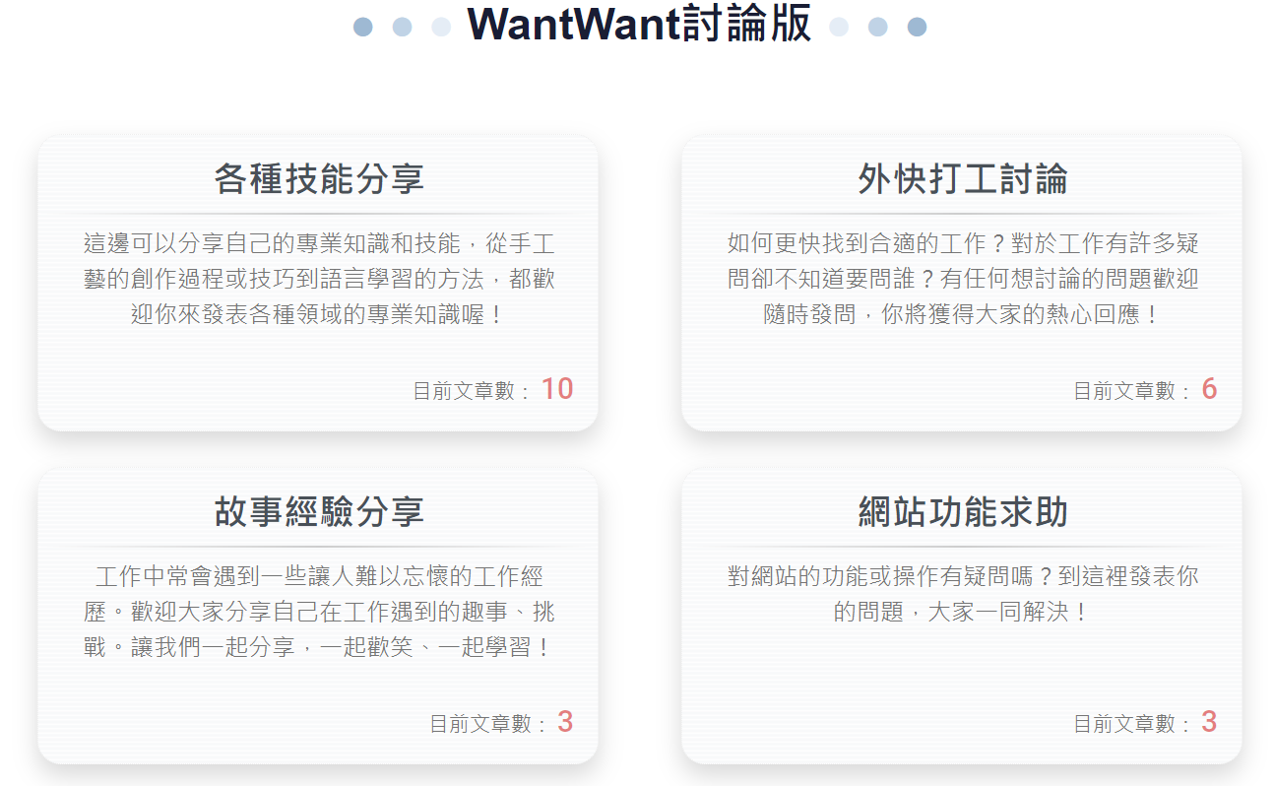
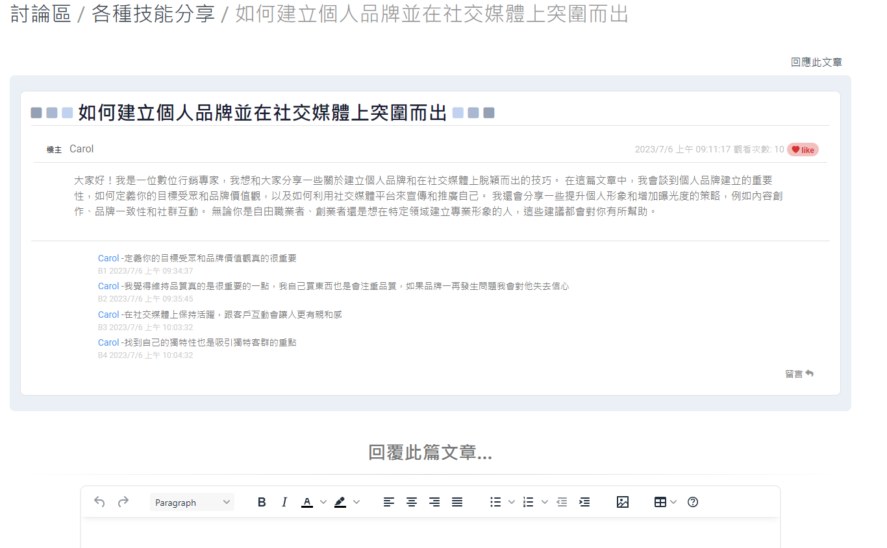
前台討論區
點選討論區中感興趣的主題
登入後可發布或回覆文章
也可針對某篇貼文/回覆進行留言
Notes:
(登入學生)
首頁這邊底下有個快速選單功能，提供登入後可以快速查看相關資訊。

Slide 26
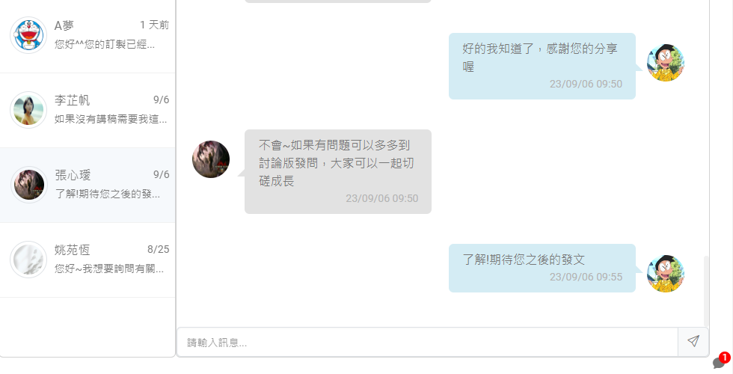
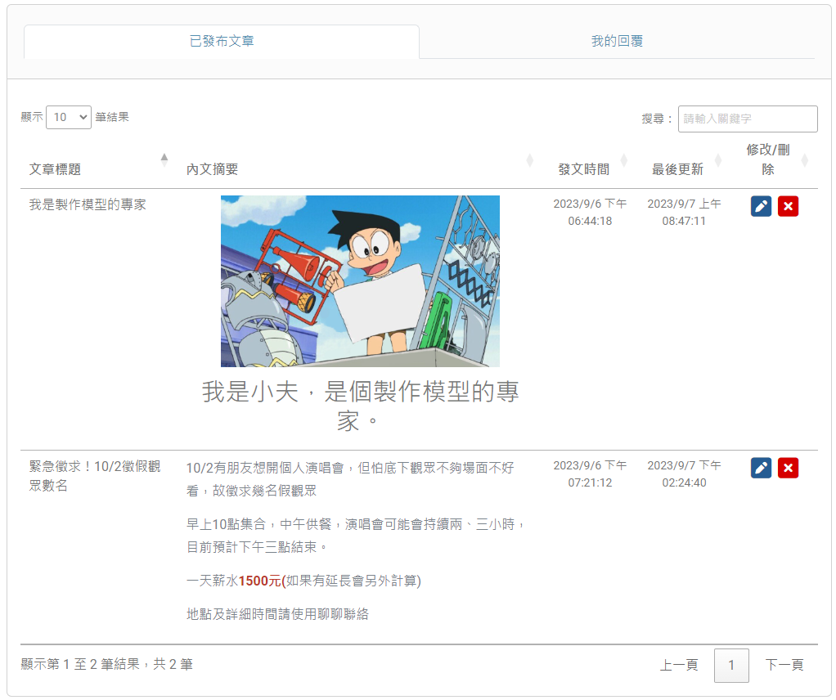
會員專區－聊天列表／發布文章管理
可查看曾經發布及回覆的文章
並且進行修改或刪除
聊天列表依照最後聊天時間排序
右下聊天提示(未讀通知)
歷史聊天訊息
Notes:
再來是成績系統，(學生)前台可以查看到自己的成績，(Admin)後台可以更改新增成績。

Slide 27
發工作相關
前台：
找工作詳細資訊
會員專區：
發案管理(新增、刪除、修改)
案件上下架、錄取紀錄
網站管理員後台：
報表分析
組長 湯采榛
Notes:
再來這邊是我負責的功能，有前台找工作詳細資訊、會員專區有關發工作的相關功能。

Slide 28
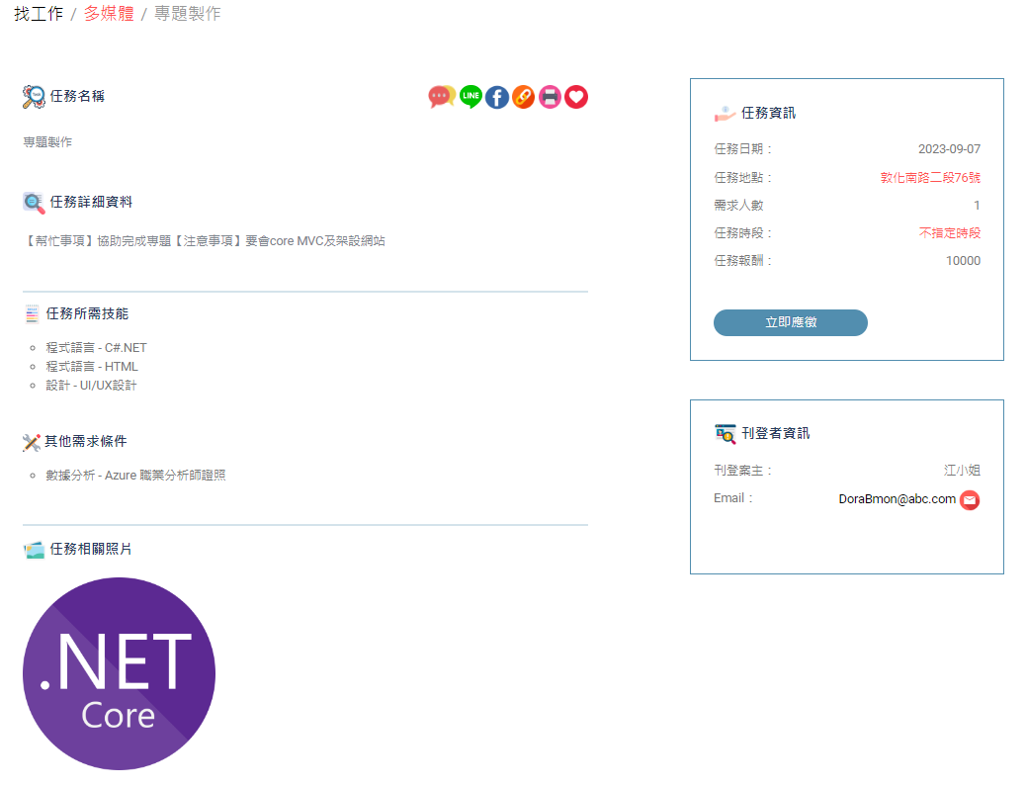
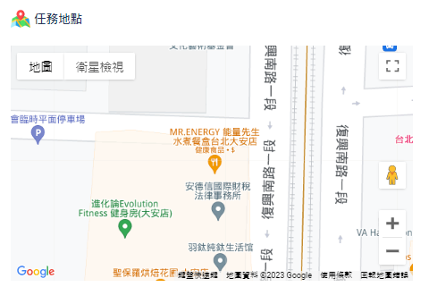
找工作詳細資訊
點選工作列表－詳細資訊
可看到任務資訊及地圖
Notes:
首先跟大家介紹電子連絡簿系統，這項系統我將它規畫為以下流程：
老師-建立聯絡簿(填寫一個班別的上課內容、作業、下週小考)
導師-審核內容並發送給學生/家長，追蹤家長簽名
學生-查看聯絡簿
家長-查看&簽名
接著直接為大家演示系統操作畫面…(技術：ajax/sweet alert)
首先登入老師的畫面，進到聯絡簿系統，
這裡的課程選單是使用AJAX發送請求取得，這個會依使用者呈現對應選單，
以這個為例，這個老師只有一門課是正在進行，所以我們只有一筆課程選項，
選擇後會帶入另一個AJAX請求取得的課程對應的聯絡簿清單，
那這邊點選建立聯絡簿，進到聯絡簿編輯頁面，
輸入內容後送出，可回到聯絡簿首頁，可以查看到有一筆案件正在審核中。
再來登入導師，可以查看到有一筆待審核的項目，
進入可以確認跟調整內容後送出，回到首頁查看到的案件狀態就會是已送出給學生跟家長，
也可以把案件作取消，這筆聯絡簿就不會發送給學生/家長。
再來我們登入學生，進到聯絡簿，就可以查看到今天發了一筆新的聯絡簿。
家長的部分，進到聯絡簿，可以看到今天的聯絡簿並簽名。

Slide 29
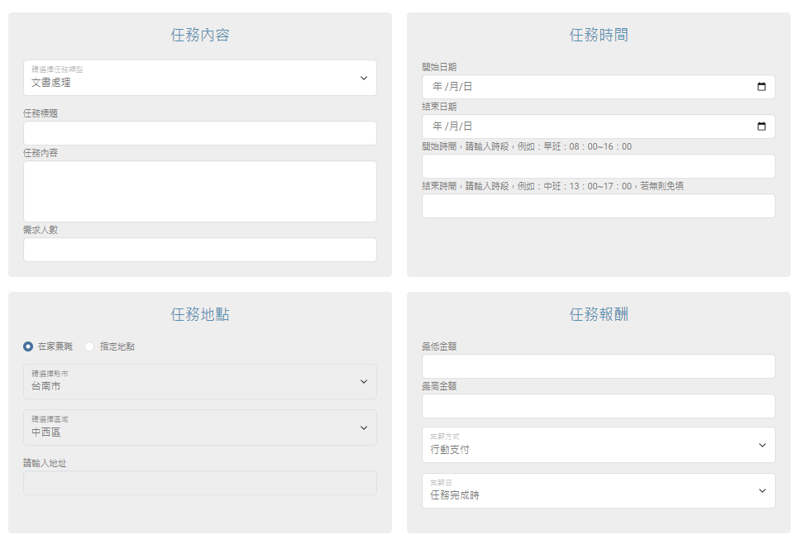
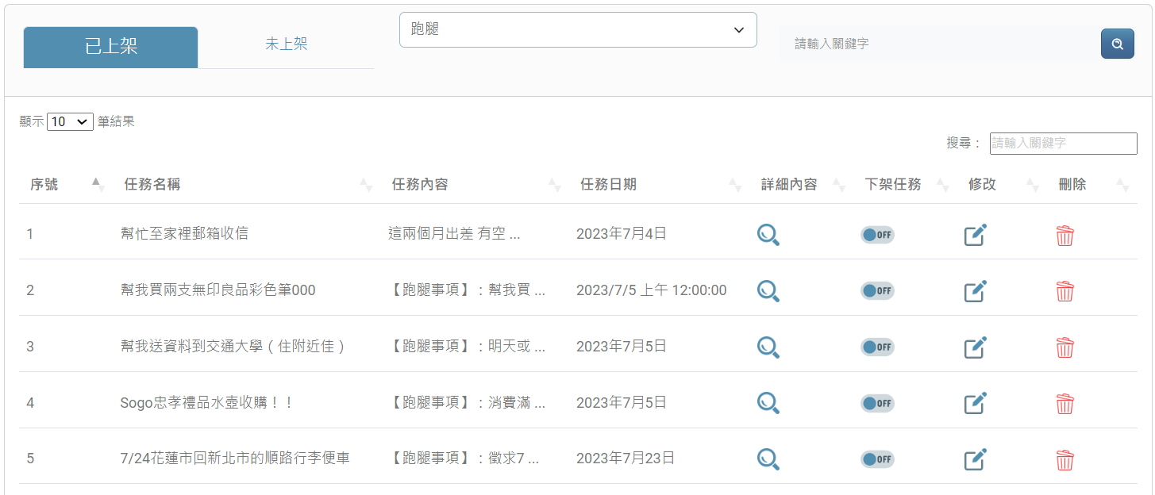
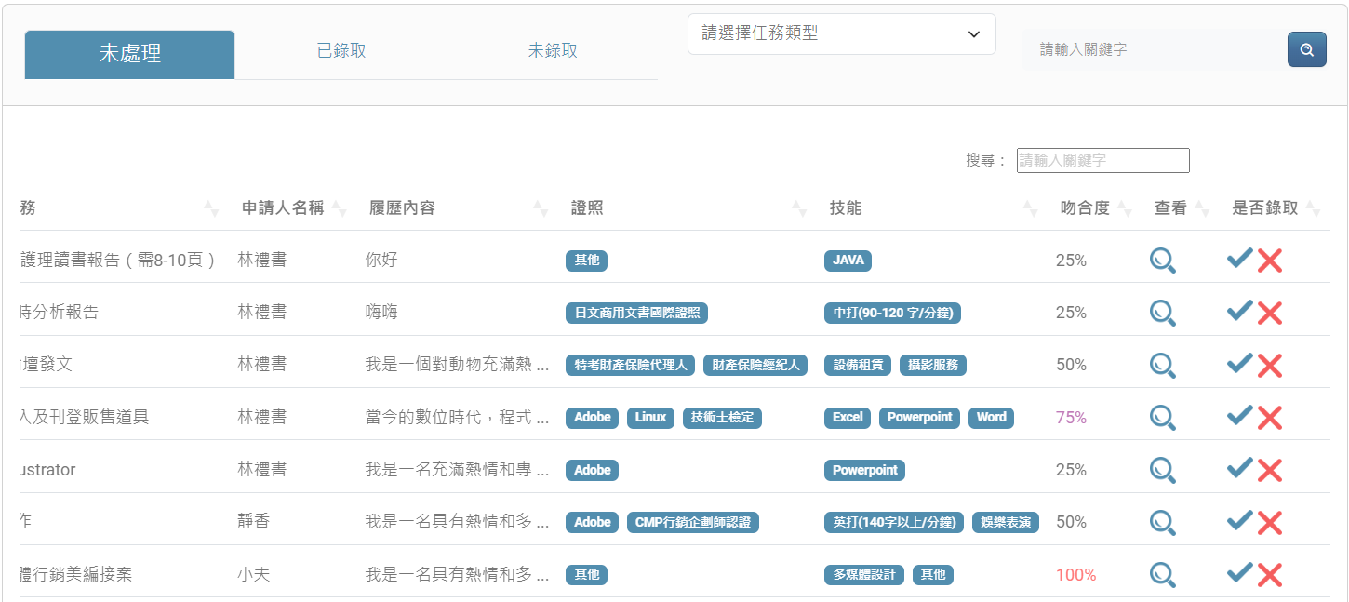
會員專區－找人才
發案後可至上下架列表確認
也可依吻合度決定是否錄取

Slide 30
找工作相關
前台：
找工作搜尋頁(搜尋、排序、置頂)
投遞履歷
會員專區：
求職履歷管理(新增、刪除、修改)
收藏工作、應徵紀錄
組員 張詠勛
Notes:
在來這邊介紹勵騏的功能，有出勤點名系統和雙向訊息系統。
(登入Admin)
今天導師可以拿著平板到教室點名，到輸入出缺勤，選擇班級CH12011，
假設今天第一個學生缺席，點選後送出。
(登入家長)
到家長頁面，可以看到出缺勤紀錄，假如家長需要請假，可以到傳送訊息的地方，
選擇對應的導師一鍵輸入送出。
(登入導師)
可以查看訊息並回覆，並進到出缺勤的地方做狀態更改。
透過ajax直接更改，那這邊還有加一個模糊搜尋的功能。
(登入家長)
就會看到狀態已經做更改，還有接收導師的訊息。
(登入學生)
學生也可以看到自己的出缺勤狀態。

Slide 31
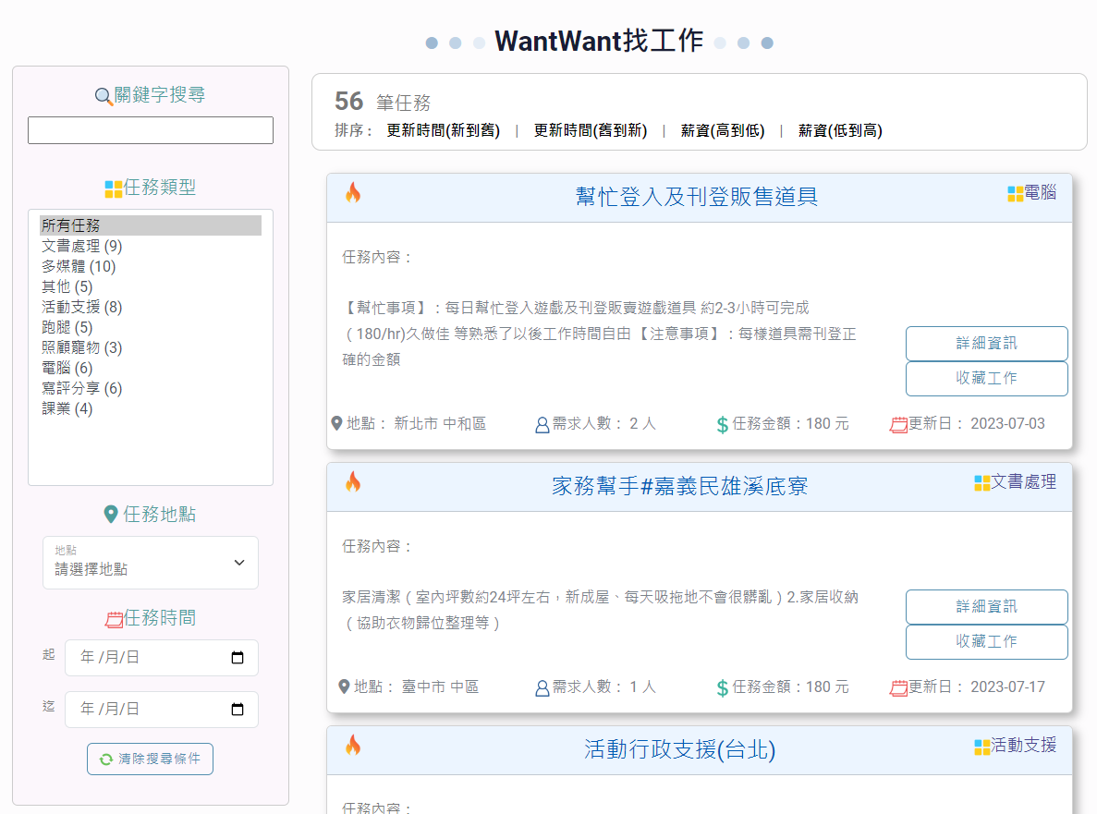
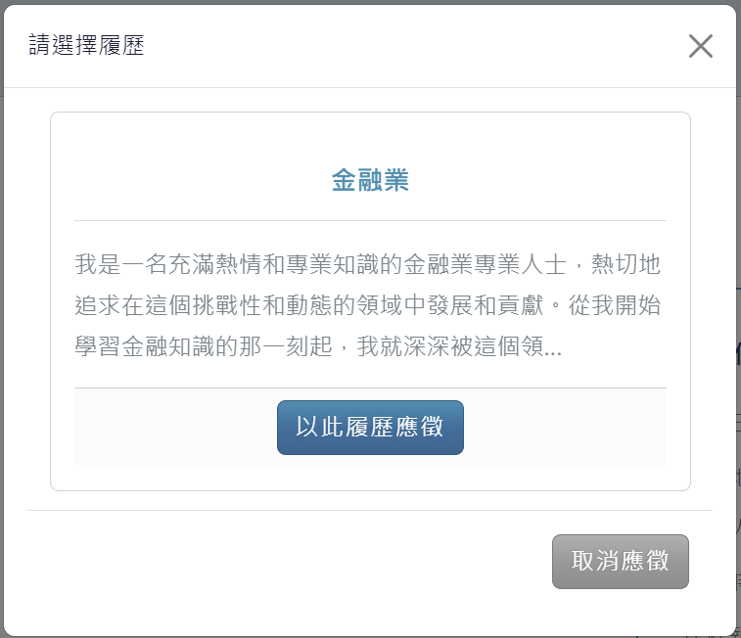
找工作相關
可於左方區塊依不同條件做複合式查詢，也可以針對結果排序
詳細資訊頁即可投遞履歷和收藏案件

Slide 32
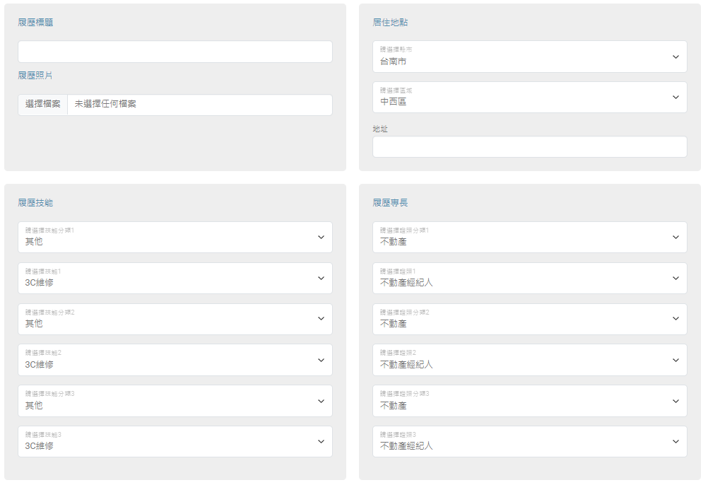
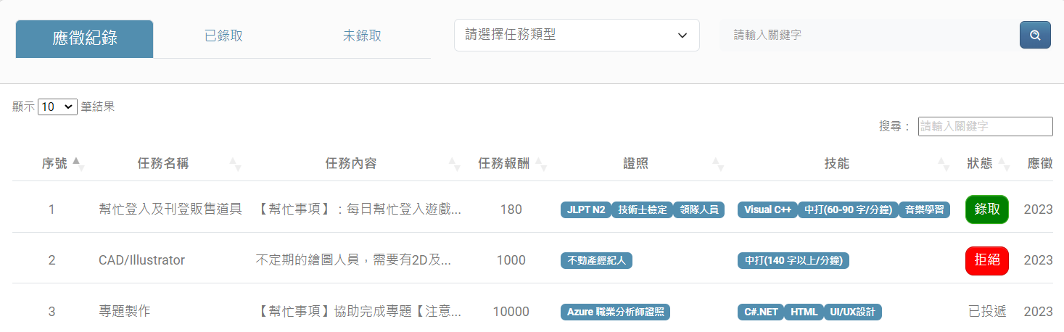
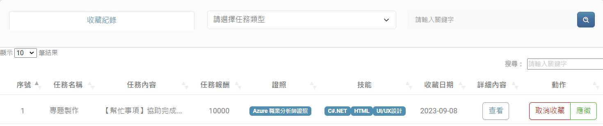
會員專區－找工作
新增並投遞履歷後可於應徵紀錄確認
也可查看已收藏的工作列表

Slide 33
商城系統
會員專區：
置頂方案、訂單分類及查詢、紅利點數、訂單結帳
網站管理員後台：
商品查詢、上下架、刪除、修改、垃圾桶、匯出訂單
組員 潘承譽
Notes:
最後是丞哲的活動系統、財務系統，
(登admin)
財務系統是提供使用者一個方便閱覽的圖表，可以總覽當學期的損益，
也可以看一個區間的損益折線圖，那這邊紀錄的部分，
如果是已經有存在的資料會是update功能，如果是不存在的資料會是insert功能
(登admin)
再來我們也提供建立活動的功能，讓補習班可以額外舉辦聖誕趴等活動給學生參加，
這邊新增後送出，我們可以在活動管理查看，也可以在月曆上顯示行程，這邊是使用full caneder。
下架後也會把前面的行事曆資料同步下架。
那我們也可以更改內容，例如新增google map地圖。
(登入學生)
我們可以在查看活動這邊查看詳細資訊擊報名，也可以事後取消報名。

Slide 34
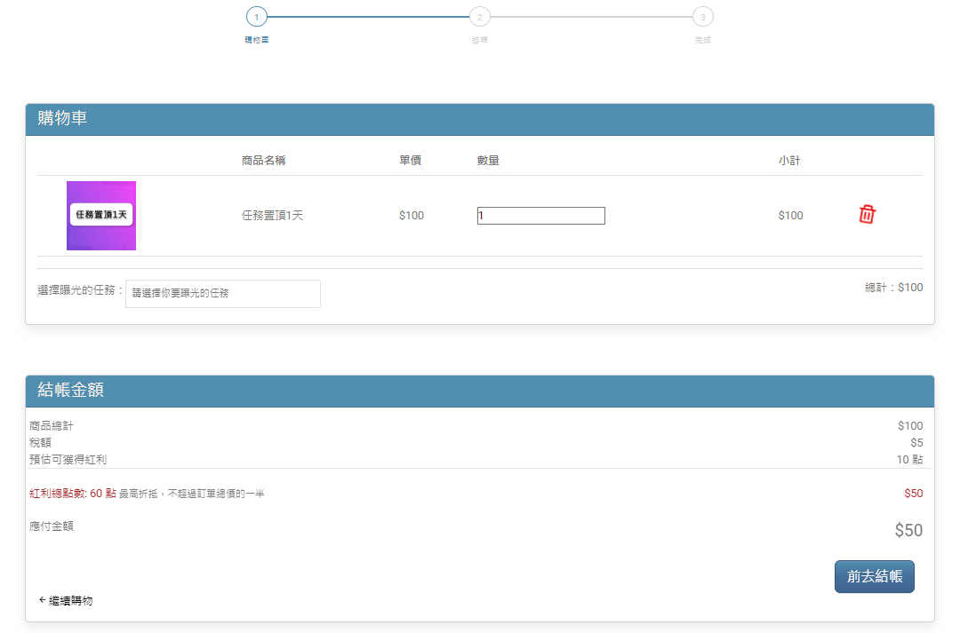
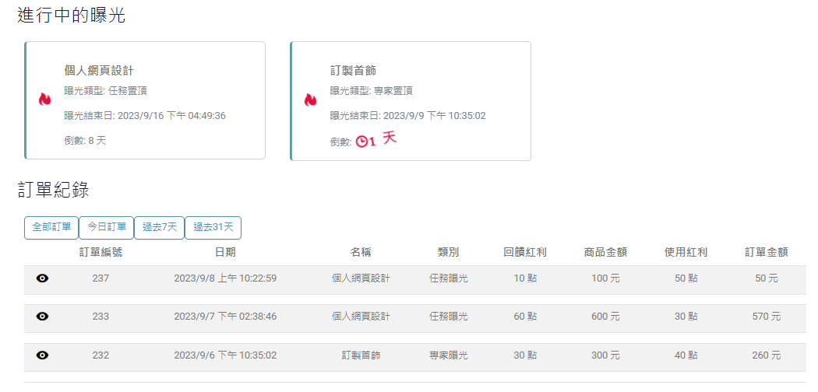
會員專區－商城
購買曝光方案後
可查詢目前曝光中的任務列表

Slide 35
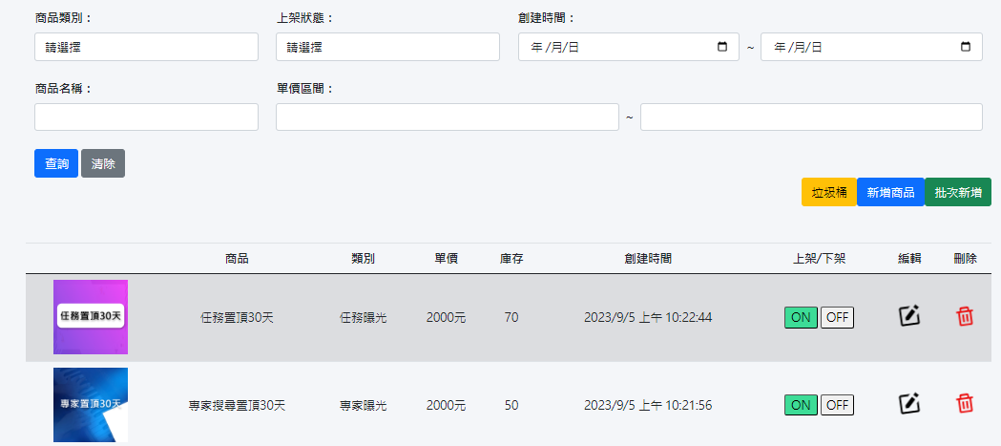
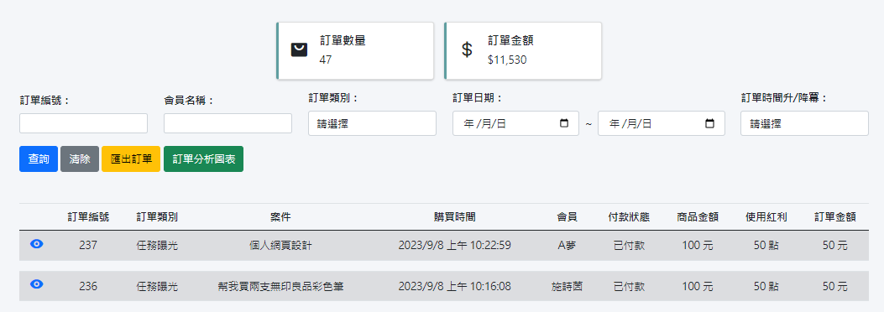
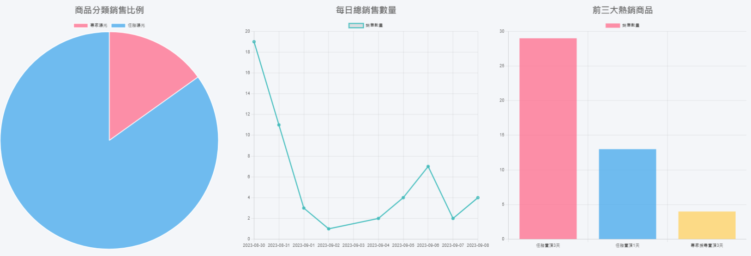
網站管理員後台－商品及訂單管理
可於後台新增曝光方案
並提供查詢訂單狀況、
匯出訂單、圖表分析功能

